Slide 1
Hadoop培训
Hadoop入门介绍

Slide 2
要点
Hadoop简介
HDFS
MapReduce
YARN
Hadoop生态系统

Slide 3
Hadoop简介
概念：Hadoop是一个开源的、可靠的、可扩展的分布式存储和计算基础框架
开源：Apache软件基金会开发
可靠：数据分块存储在集群中，每个数据块可以有多个副本，自动检测和处理软硬件故障；计算任务失败后会被分配到其他节点重新执行
可扩展：添加或删除节点很容易，集群规模可以从单台到数千台
并行计算：MapReduce编程模型

Slide 4
HDFS介绍
概念：HDFS是一个高容错的、高吞吐量的、可运行在普通硬件上的分布式文件系统
设计目标：
1、硬件故障容错
基于廉价的普通硬件，可以容忍硬件故障，一台或多台机器出现故障时，仍可以保障数据的完整性，错误的检测和快速恢复是HDFS的核心架构目标之一
2、大数据集
适合存储大量数据（PB、EB级），适合存储大数据（默认块大小为128M）
3、简单一致性
适合一次写入多次读取，可以追加和删除，但不支持更新
4、流式数据访问
适合批量读取，不支持随机访问
5、适合高延迟、高吞吐量的数据访问，不适合低延迟数据访问
6、移动计算比移动数据更廉价
7、在异构的硬件和软件平台上的可移植性

Slide 5
HDFS-架构
主从架构master/slave
1、主节点：NameNode，只有一个
2、从节点：DataNode，可以有多个
NameNode
1、管理文件系统的namespace，block与DataNode之间的映射关系，副本位置的存放策略
2、处理客户端对文件的访问，例如打开、关闭、重命名文件
DataNode
1、管理数据的存储，包括数据本身和数据的校验码，在NameNode的指挥下进行block的创建、删除和复制
2、DataNode启动后向NameNode注册，成功后，周期性向NameNode上报块信息
3、心跳是每3秒一次，如果超过10分钟没收到某个DataNode的心跳，则认为该节点不可用

Slide 6

HDFS架构

Slide 7
HDFS-块（Block）
概念：块是HDFS文件存储的最小单位，是一个客户端参数，每个文件可以有不同的快大小
使用块的好处：
1、可以存储任意大小的文件
2、更适合备份，为容错和高可用的实现带来方便

Slide 8
HDFS-命名空间（Namespace）
HDFS文件系统跟传统文件系统有类似的层次结构（树形结构），用户可以创建、删除、移动或重命名一个文件
支持用户配额（名称和空间）和访问权限控制
不支持软硬连接，但不排除以后会实现这些特性
HDFS文件系统目录树信息
1、文件名或目录名
2、文件和目录的父子关系
3、权限信息
4、文件所对应块信息（块ID、块大小）
5、复制因子
6、命名空间配额和磁盘空间配额

Slide 9
HDFS-安全模式
NameNode启动后会首先进入安全模式，等待DataNode上报心跳信息和块报告，当指定百分比的块达到最小副本数后，再过30秒后NameNode就会推出安全模式，然后对不满足最小副本数的快进行复制
在安全模式下不支持数据的修改操作
hdfs dfsadmin -safemode get/enter/leave

Slide 10
HDFS-元数据持久化
HDFS元数据由NameNode存储在本地文件fsimage中
NameNode使用事务日志（也叫编辑日志editlog）来存储文件系统的每一个写操作（例如创建文件，删除文件，修改文件复制因子等）
NameNode在内存中维护着整个文件系统命名空间以及块的映射关系
NameNode启动时会首先加载fsimage文件到内存，然后应用editlog里面的每一条事务，最后把最新的fsimage保存到磁盘上，这个过程叫checkpoint，当前只有在NameNode启动时才会做checkpoint

Slide 11
HDFS-FS Shell
创建目录：hdfs dfs -mkdir -p /input
上传文件：hdfs dfs -put word.txt /input
列出文件：hdfs dfs -ls -R /input
查看文件：hdfs dfs -cat /input/word.txt
删除文件：hdfs dfs -rm -rf /input
修改文件所属组：hdfs dfs -chgrp group path
修改文件属主：hdfs dfs -chown owner:group path
修改文件权限：hdfs dfs -chmod mode path

Slide 12
HDFS-回收站（Trash）
开启回收站后（默认是关闭的），删除的文件会首先进入回收站，过一段时间后才会被彻底删除，保存的时间是可配置的
每个用户都有自己的回收站目录，在/user/$user/.Trash目录下，当文件还在回收站时，该文件可以被迅速的恢复
如果希望直接删除文件而不进入回收站，可以添加skipTrash选项，例如：hdfs dfs -rm -skipTrash /input/word.txt

Slide 13
HDFS-均衡器（Balancer）
随着时间的推移，DataNodes上数据块的分布可能变得不均衡，比如新添加DataNode或添加硬盘，这将对MapReduce的位置产生影响，利用率高的DataNodes压力也会更大，所以最好避免这种情况
均衡器Balancer是一个独立的程序，它与NameNode进行通信，获取各个DataNode的负载状况，从而进行调整DataNode上Block的分布，它会把数据块从源DataNode复制到目标DataNode，然后把源DataNode上的数据块删除，并重复执行以上命令，直到到达均衡

Slide 14
MapReduce简介
概述：Hadoop MapReduce是一套可编程框架，可以很容易编写并行处理大量数据的分布式应用程序，并自动解决分布式应用的容错问题；Map阶段输入数据被拆分成独立的数据块，以完全并行的方式被处理，Reduce任务接收Map任务的输出作为输入，进行汇总
特点：
自动实现分布式并行计算
自动容错

Slide 15
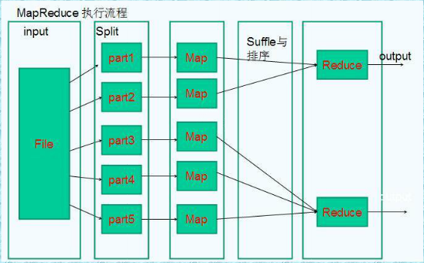
MapReduce原理

Slide 16
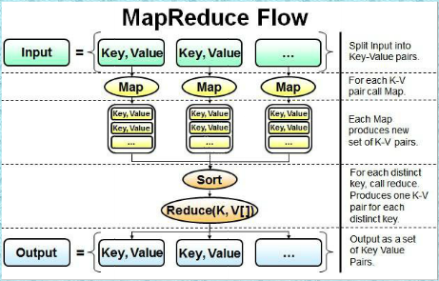
MapReduce整体流程

Slide 17
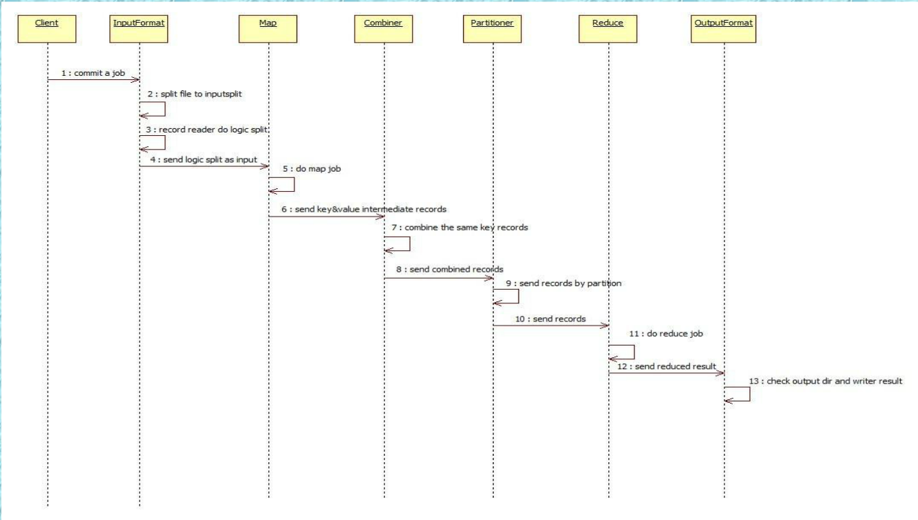
MapReduce处理流程

Slide 18
InputFormat
InputFormat描述Map任务的输入规范，有以下几点：
验证输入格式是否符合配置定义
拆分输入文件为逻辑输入分片InputSplit，每个分片会被分配到独立的Map任务
为Map任务的输入提供记录读取（ RecordReader）的实现
InputSplit拆分算法
mapreduce.input.fileinputformat.split.minsize
mapreduce.input.fileinputformat.split.maxsize
splitSize = Math.max(minSize, Math.min(maxSize, blockSize))

Slide 19
Combiner
Combiner为可选配置，主要作用是在每一个Map任务执行完成后，在本地优先做Reduce的工作，减少在Reduce过程中的数据传输量

Slide 20
Partitioner
Partitioner为可选配置，主要作用是在多个Reduce的情况下，指定Map的结果由某一个Reduce处理，每一个Reduce都会有单独的输出文件

Slide 21
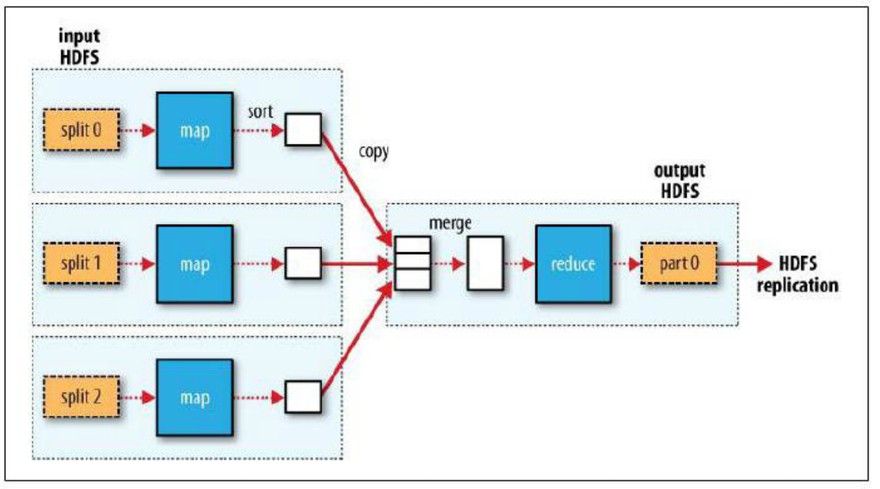
单个Reduce

Slide 22
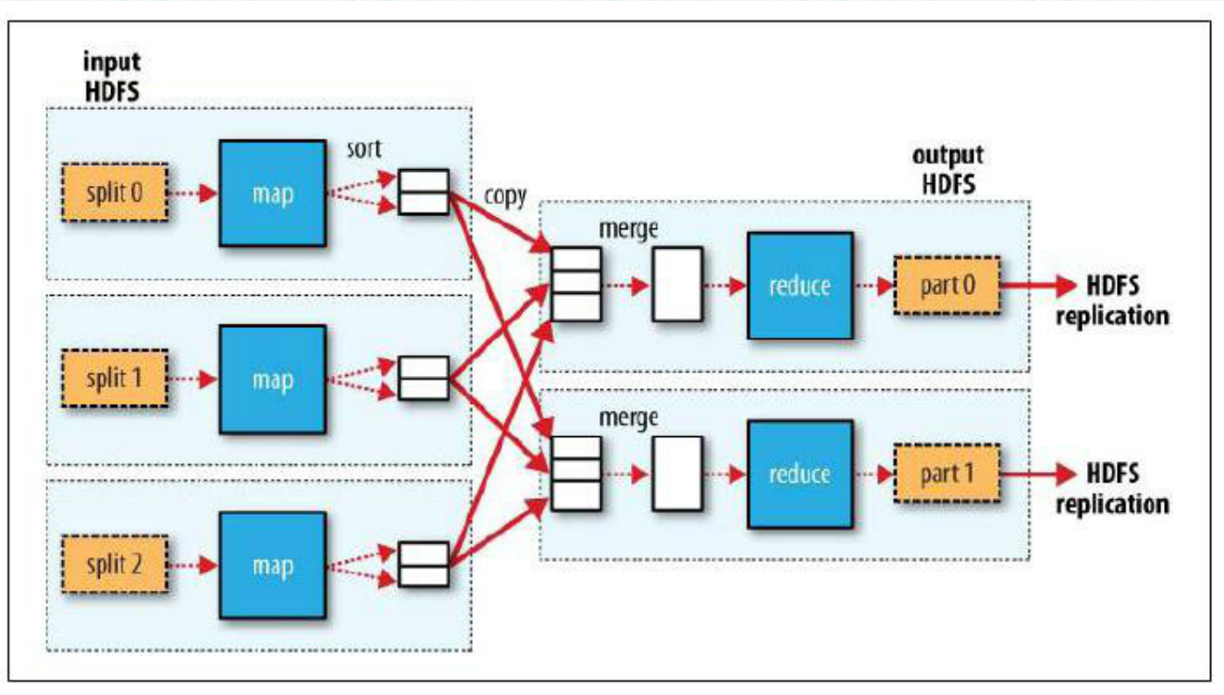
多个Reduce

Slide 23
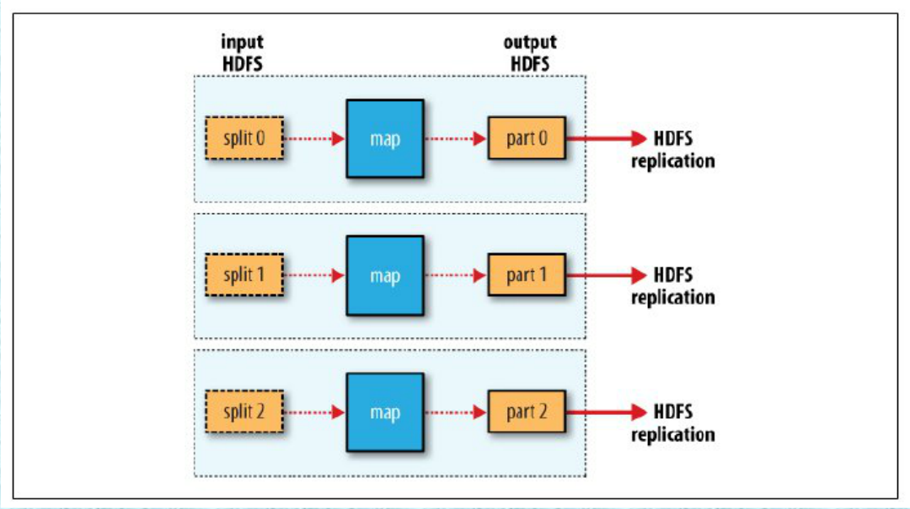
没有Reduce

Slide 24
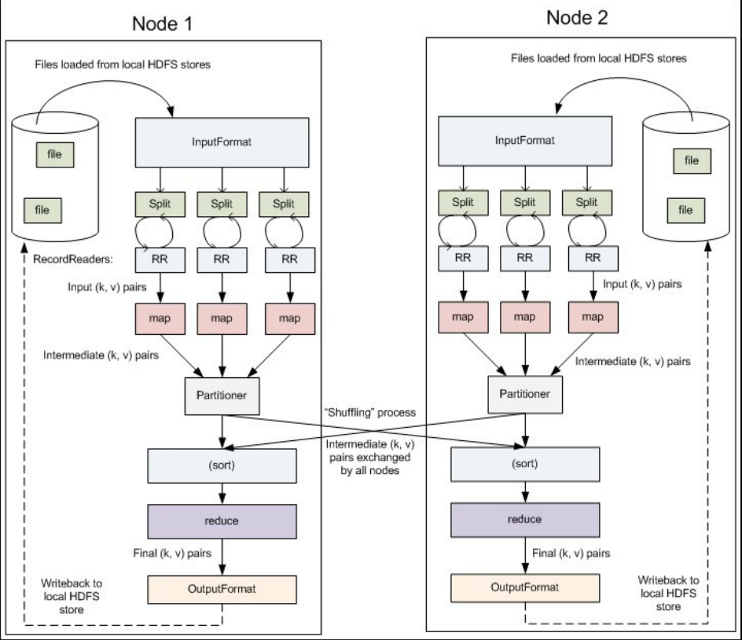
MapReduce剖析图

